Slide 1



vLLM 预处理
ZOMI

Slide 2
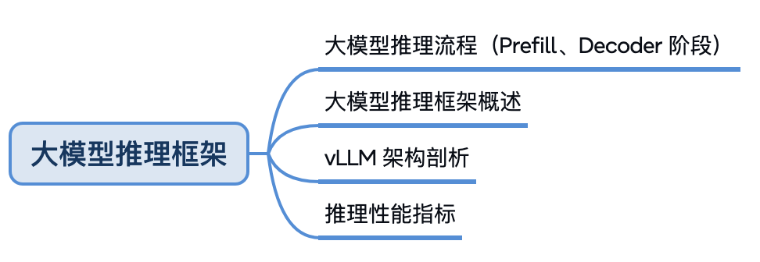
大模型推理

Slide 3

目录
vLLM 整体架构中，有一个调度器模块，负责决定每个推理阶段的任务调度。调度器主要负责选择哪些数据需要送到模型去推理。本节先介绍调度前的准备工作，主要是输入的预处理以及把输入合并成 SequenceGroup 的过程。
LLM 外层接口
Generater 函数
LLM ENgine

Slide 4
01
LLM 外层接口

Slide 5
User Interface
End-user Interface vllm/entrypoints
Developer Interface vllm/engine
Synchronous
LLM
vllm/entrypoints/llm.py
LLMEngine
vllm/engine/llm_engine.py
Batched inference
def add_request()
def abort_request()
def step() → List[ReaquestOutput]
Stream one token output for a batch of requests
api_server
vllm/entrypoints/api_server.py
AsyncLLMEngine
vllm/engine/async_llm_engine.py
Simple demo API server
Asynchronous
openai_api_server
vllm/entrypoints/openai/api_server.py
def _add_request()
def _run_engine()
def generate()
async def generate()
async def abort()
+ background engine loop
OpenAI-compatible API server
User custom server

Slide 6
class LLM 类
vLLM 对外提供了 LLMEngine 和 AsyncLLMEngine 接口
LLMEngine 用于离线推理（offline inference）
AsyncLLMEngine 用于在线服务（online serving）
源码解读主要以 LLM 为入口介绍 vLLM 的实现细节 /vllm/entrypoints/lllm.py

Slide 7
def generate 函数
先逐请求调用 _validate_and_add_requests 方法将请求添加到 llm_engine。
调用 generate 时可以把多个请求一次性传给 generate 方法，可以提升处理请求的并发量。
最后调用 _run_engine 方法完成请求处理。
_run_engine 内部 while 循环内调用 llm_engine 的 step() 处理请求，直到所有请求处理完。

Slide 8
02
generate 函数

Slide 9
User Interface
End-user Interface vllm/entrypoints
Developer Interface vllm/engine
Synchronous
LLM
vllm/entrypoints/llm.py
LLMEngine
vllm/engine/llm_engine.py
Batched inference
def add_request()
def abort_request()
def step() → List[ReaquestOutput]
Stream one token output for a batch of requests
api_server
vllm/entrypoints/api_server.py
AsyncLLMEngine
vllm/engine/async_llm_engine.py
Simple demo API server
Asynchronous
openai_api_server
vllm/entrypoints/openai/api_server.py
def _add_request()
def _run_engine()
def generate()
async def generate()
async def abort()
+ background engine loop
OpenAI-compatible API server
User custom server

Slide 10
推理请求的输入与任务创建
LLM.generate() 方法是用户与模型进行交互的核心入口。这个方法通过一系列精心设计的步骤，将用户提供的 prompts 转换为推理任务，并通过调度器有效执行这些任务。
当你调用 LLM.generate() 方法时，vLLM 会处理 prompts 和采样参数，将它们转化为可供推理执行的任务。
这个方法的目标是将输入（无论是单个 prompt 还是多个 prompts）封装为系统可以识别的对象，然后通过智能的批处理机制来提高推理效率。

Slide 11
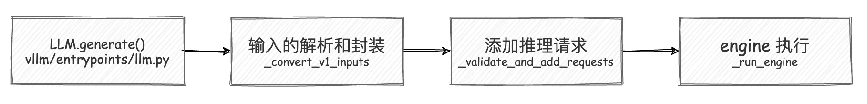
generate() 内部实现
Step1：处理用户提供的 prompts
Step2：任务 request 验证与创建
Step3：引擎执行 run_engine 与结果返回

Slide 12
Step1：输入的解析与封装
prompts 的格式可能有多种：可以是单个字符串（一个 prompt），也可以是一个包含多个字符串的列表（多个 prompts）。
用户还可以选择直接传入 token ids，而不是文本。为了处理这种多样化的输入，generate() 会根据不同情况来处理输入，确保所有的输入最终都转化为统一的格式。
_convert_v1_inputs() 将 prompts 转换为 TextPrompt 或 TokensPrompt 对象，保证后续的处理统一使用标准化的数据格式。
parsed_prompts 类型是 List[PromptType]。 PromptType 可以直接理解为一个字典，它包含了 prompt 的文本、token ids 等信息。

Slide 13
Step2：任务 request 验证与创建
_validate_and_add_requests() 系统会为每一个 prompt 创建一个请求对象，并将这些请求传递给 LLM engine。
add_requests() 中会检查每个请求参数，确保它们与模型要求相符。如果用户提供了多个 prompts，那么相应采样参数也需要是多个，且数量必须与 prompts 对应。
_validate_and_add_requests() -> _add_request() 方法，真正将每个请求添加到 LLMEngine 中。
每个请求都会被分配一个唯一的 request_id，这使得系统能够跟踪每个任务的执行情况。

Slide 14
Step3：引擎执行 run_engine 与结果返回
调用 _run_engine() 方法，开始实际的推理任务。这个方法通过 LLM 引擎逐步执行每个请求，并不断检查任务的状态，直到所有的任务都执行完毕。
在 _run_engine() 中，系统会通过引擎的 step() 方法来逐步处理请求。每一步都会检查是否有任务已经完成，并将完成的任务结果添加到输出列表中。
_run_engine() 方法会不断调用引擎的 step() 方法，直到所有的请求都完成。在每一步中，系统会检查是否有任务已经完成，如果有，就将结果添加到输出列表中。最后，系统会返回所有的输出结果。

Slide 15
03
LLM Engine

Slide 16
User Interface
End-user Interface vllm/entrypoints
Developer Interface vllm/engine
Synchronous
LLM
vllm/entrypoints/llm.py
LLMEngine
vllm/engine/llm_engine.py
Batched inference
def add_request()
def abort_request()
def step() → List[ReaquestOutput]
Stream one token output for a batch of requests
api_server
vllm/entrypoints/api_server.py
AsyncLLMEngine
vllm/engine/async_llm_engine.py
Simple demo API server
Asynchronous
openai_api_server
vllm/entrypoints/openai/api_server.py
workers
scheduler
async def generate()
async def abort()
+ background engine loop
OpenAI-compatible API server
User custom server

Slide 17
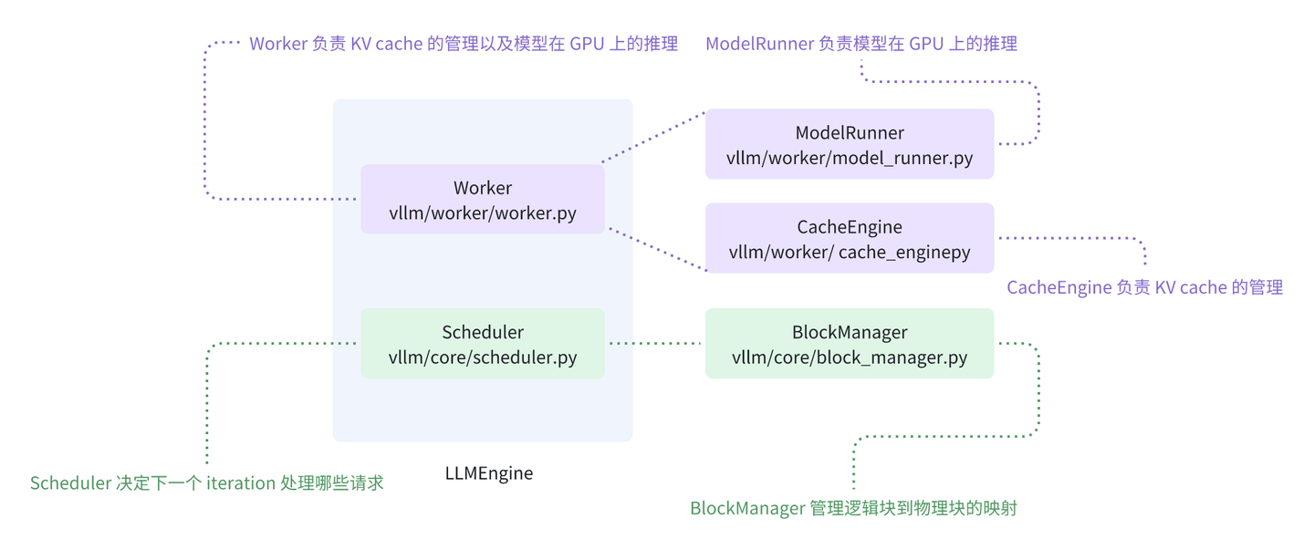
LLMEngine

Slide 18
LLMEngine
以 continuous batching 策略处理请求，并借助 Paged Attention 最大化吞吐量。通过 LLMEngine.add_request 方法接收到的请求会经过一系列预处理、调度、执行和输出处理步骤。
LLMEngine 核心功能之一是处理用户请，主要包含 2 个组件：
driver_worker：Worker 的实例，负责请求（可能有多个）的单次推理
scheduler：Scheduler 的实例，主要负责以 iteration-level 策略调度请求

Slide 19
add_request Step1：输入数据预处理
当使用 add_request 方法添加一个请求时，系统首先会调用 InputPreprocessor 对输入进行预处理，这一过程确保用户的输入被模型正确处理。
InputPreprocessor 类负责解析和处理不同类型的输入（包括文本、tokens 等），并将其转换为模型可以使用的标准化格式。
InputPreprocessor 中 preprocess 方法是整个输入预处理的入口。根据模型的不同配置，输入的预处理过程可能会有所不同，主要取决于模型是 encoder-decoder 模型还是 decoder-only 模型。

Slide 20
add_request Step2： InputPreprocessor执行预处理
InputPreprocessor 中 preprocess 方法是整个输入预处理的入口。根据模型的不同配置，输入的预处理过程可能会有所不同，主要取决于模型是 encoder-decoder 模型还是 decoder-only 模型。
对于 encoder-decoder 模型，输入需要分为 encoder prompt 和 decoder prompt，每一部分都需要分别进行处理。
_process_encoder_decoder_prompt 是专门为 encoder-decoder 模型设计的，它能够处理同时包含编码器和解码器的 prompt。

Slide 21
add_request Step2： InputPreprocessor执行预处理
_tokenize_prompt：分词器（tokenizer）负责将文本形式的 prompt 转换为 token 序列，供模型使用

Slide 22
add_request Step3：创建 Sequence 和 SequenceGroup
输入预处理完成后，_add_processed_request 中会将处理后的输入转换为 Sequence 或 SequenceGroup 对象
Sequence 是对每一个请求输入的具体表示，包含了输入的 token 序列、解码器状态（如 KV 缓存）等信息。
SequenceGroup 表示的是多个 Sequence 的集合，通常是因为这些 Sequence 共享相同的采样参数（如温度、采样策略等）以及优先级调度策略（如 priority）。SequenceGroup 的创建是通过 _create_sequence_group_with_sampling 或 _create_sequence_group_with_pooling 方法完成的，具体取决于是否采用采样策略或者池化策略。

Slide 23
深入 SequenceGroup
NLP 任务中，经常需要一个 prompt 生成多个不同 outputs。如给定一个问题，可能想要生成多个回答，或者在文本生成中提供不同句子结尾：
多样性：输出不同结果，以便选择最适合。
批量推理：为提高效率，批量生成多个候选输出，这样可以一次满足多个需求。
SequenceGroup（ 1 个 prompt -> 多个 outputs ）容器。包含一组 prompt -> output 序列，每个 seq 会在推理过程中经历不同状态（status）。status 为调度器提供关键信息，把多个生成任务（seq）打包在一起，从而让系统知道这些 seq 是由同一个 prompt 产生。

Slide 24
04
小结

Slide 25

总结
分析了 vLLM 的输入预处理过程，包括用户请求的解析、分词、序列和序列组的创建。
vLLM 的输入预处理是一个复杂过程，需要处理多种类型输入，并将其转换为模型可理解格式。

Slide 27
https://www.omrimallis.com/posts/understanding-how-llm-inference-works-with-llama-cpp/
https://www.databricks.com/blog/llm-inference-performance-engineering-best-practices
SARATHI: Efficient LLM Inference by Piggybacking Decodes with Chunked Prefills
https://github.com/PaddleJitLab/CUDATutorial/blob/develop/docs/16_vllm_source_code/02_preprocess_before_scheduler.md
https://github.com/vllm-project/vllm/blob/main/docs/source/getting_started/quickstart.md
https://zhuanlan.zhihu.com/p/692540949

